Slide 1
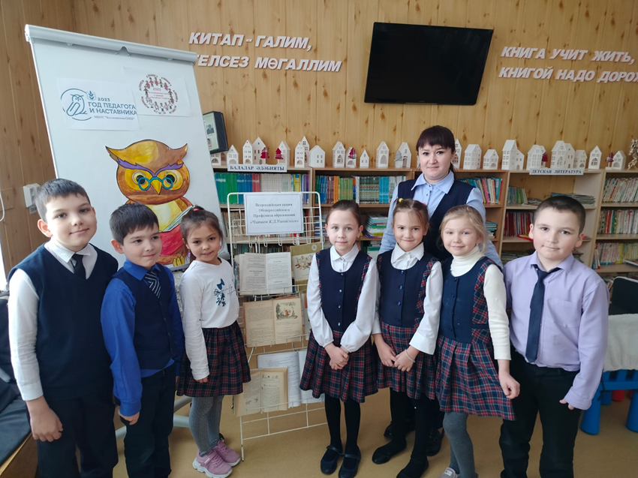
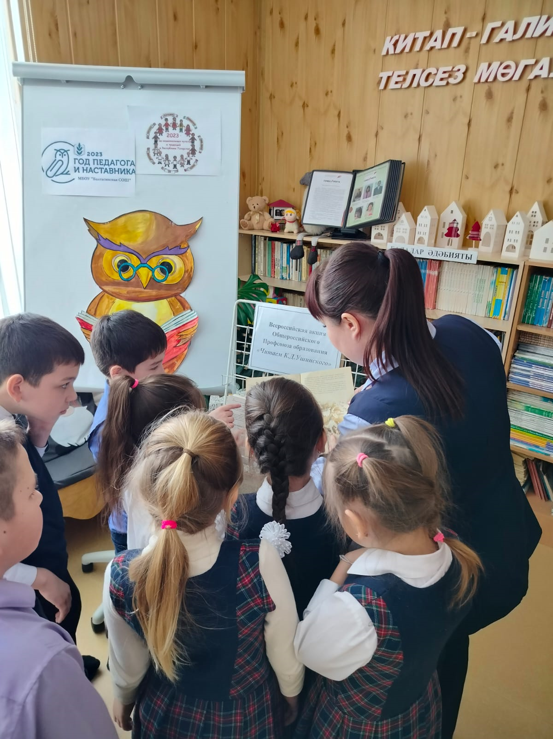
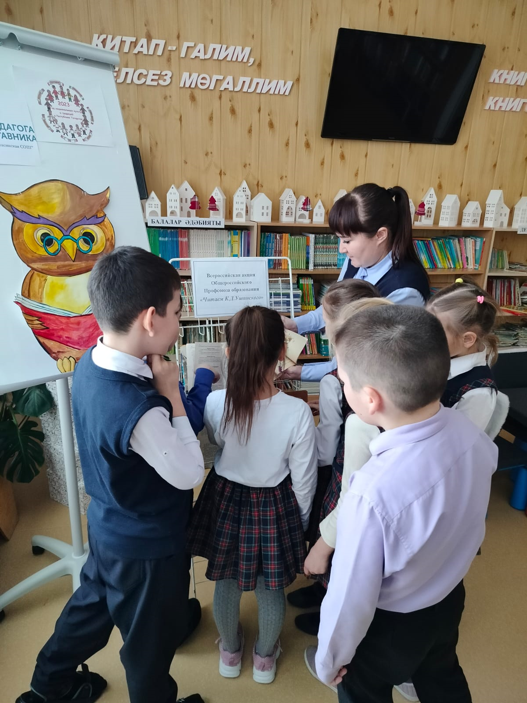
Год педагога и наставника/Педагог һәм остаз елы
Воспитатель группы продленного Фазуллина Л.И. познакомила обучающихся 2-а класса с рассказами русского педагога К.Д.Ушинского/
Озайтылган төркем тәрбиячесе Фазуллина Л.И. 2-а нче сыйныф укучыларын рус педагогы
К. Д. Ушинский хикәяләре белән таныштырды

